Slide 1
AI-решения для автоматической оценки трудоёмкости и стоимости IT-проектов(Cost application)
Технет
Технология оценки стоимости разработки проекта с применением искусственного интеллекта.
Технологии системного анализа и прогноза социально-экономического развития и безопасности Российской Федерации в формирующемся миропорядке. Технологии создания доверенного и защищенного системного и прикладного программного обеспечения, в том числе для управления социальными и экономически значимыми системами.

Slide 2
Разработка Telegram-бота для автоматической оценки трудоёмкости и стоимости IT-проектов. Система анализирует входящие требования с помощью моделей машинного обучения, опираясь на обширную базу знаний о предыдущих проектах.

Slide 3
Проблема потребительских сегментов:
1.AI часто выдаёт усреднённую, слишком общую оценку. Пользователь не понимает, как она получилась, из каких предположений и задач: AI плохо работает с неточно сформулированными задачами, сервис не умеет задавать уточняющие вопросы в контексте ответа.
2.Сложно быстро рассчитать бюджет и сроки для обоснования проекта перед руководством/инвестором или для планирования годового бюджета.
3.Внутренние процессы оценки медленные. Большой поток "холодных" лидов с неадекватными ожиданиями по бюджету.
Рынок B2С: Фрилансеры и независимые консультанты
Рынок B2B: Владельцы малого и среднего бизнеса Продукт-менеджеры и IT-менеджеры в крупных компаниях IT-студии и разработчики (как косвенные пользователи)
Бэкенд на Python с асинхронным фреймворком aiogram для взаимодействия с Telegram Bot API. Хранение данных организовано в PostgreSQL для диалогов и оценок, с использованием Redis для кэширования промежуточных данных диалога. Система контейнеризирована с помощью Docker. NLP-ядро построено на трансформер-моделях (ruBERT/RuGPT) в сочетании с конечным автоматом (FSM) для управления диалогами. Модуль стоимостной оценки использует ансамблевую модель (регрессия + градиентный бустинг), а для формирования отчетов применяется шаблонная генерация PDF.

Slide 4
В отличие от конкурентов, наш продукт предлагает:
Для основателей стартапов и бизнеса:
Смету за несколько минут вместо дней ожидания ответов от студий, из чего складывается стоимость: видите разбивку по бэкенду, фронтенду, дизайну и управлению проектом
Автоматически генерируемое техническое задание для передачи подрядчикам
Для профессионалов:
Объективную оценку на основе AI без заинтересованности в завышении цен
Инструмент подготовки коммерческих предложений с обоснованной стоимостью
Рекомендации проверенных исполнителей под ваш бюджет после оценки
Ключевое отличие от конкурентов: Не просто называем цифру, а предоставляем готовый пакет документов для начала разработки и помогаем найти исполнителей, экономя время клиенту.

Slide 5
Конкурент(прямые\не прямые) | Продукт | Характеристика продукта | Преимущества вашего продуктового решения
Qviq (Прямой) | AI-оценка проектов | AI для анализа описания, отсутствие детализации сметы | Более детальная смета благодаря глубокой интеграции (Jira, GitHub) для уточнения оценок
Crux (Прямой) | Due Diligence | Расчёт оценки уже готовых проектов, с целью их улучшения, не делает оценку с нуля | Оценка проекта с начала разработки на этапе построения задания
Агрегаторы фриланса (Косв.) | Рынок оценок от исполнителей | Долгий выбор исполнителей | Мгновенная AI-оценка, а не долгий поиск исполнителя
Онлайн-калькуляторы (Косв.) | Шаблонный расчет цены | Не детализированный расчет, не сложные проекты | Глубокий анализ сложности, а не шаблонный подсчет
Внутр. экспертиза (Косв.) | Оценка senior-разработчиком | Влияние опыта специалиста на стоимость | Непредвзятость(исключение человеческого фактора)

Slide 6
Идея и разработка концепции. Анализ конкурентов. Поиск технического решения.
Октябрь-ноябрь 2025
Разработка программы\подключение серверов. Создание, запуск и тестирование MVP.(с неполными функциями, выдающий примерную смету, из за маленькой базы данных)
Январь 2025- март 2026
Сбор обратной связи. Анализ. Привлечение программистов более высокого уровня. Доработка. Выпуск полноценной версии продукта.
Март – апрель 2026
Выход на рынок: запуск рекламы. Поиск клиентов. Первые продажи.
Апрель –июнь 2026

Slide 7
Болевые точки наших потребительских сегментов:
Неясная терминологию разработчиков.
Не возможность оценки влияния человеческого фактора на предлагаемую цену.
Временные потери 5-7 дней на получение оценок от студий.
Вынужден многократно объяснять одну и ту же идею разным подрядчикам.
Финансовая неопределенность- не может планировать бюджет проекта, потому ,что рискует столкнуться со скрытыми или непредвиденными расходами при разработке.
Использование нашего продукта позволит с высокой точностью определить стоимость заказываемого продукта в краткие сроки и дает детализированный отчет без необходимости многократного разъяснения ТЗ.
Наш сервис решает проблему через Telegram-бота который становится персональным AI-консультантом. Пользователь просто описывает свою идею в чате как если бы общался с живым специалистом. Бот задает уточняющие вопросы чтобы понять детали проекта и его специфику. На основе этого разговора искусственный интеллект проводит мгновенный анализ проекта выполняя несколько ключевых действий.

Slide 8
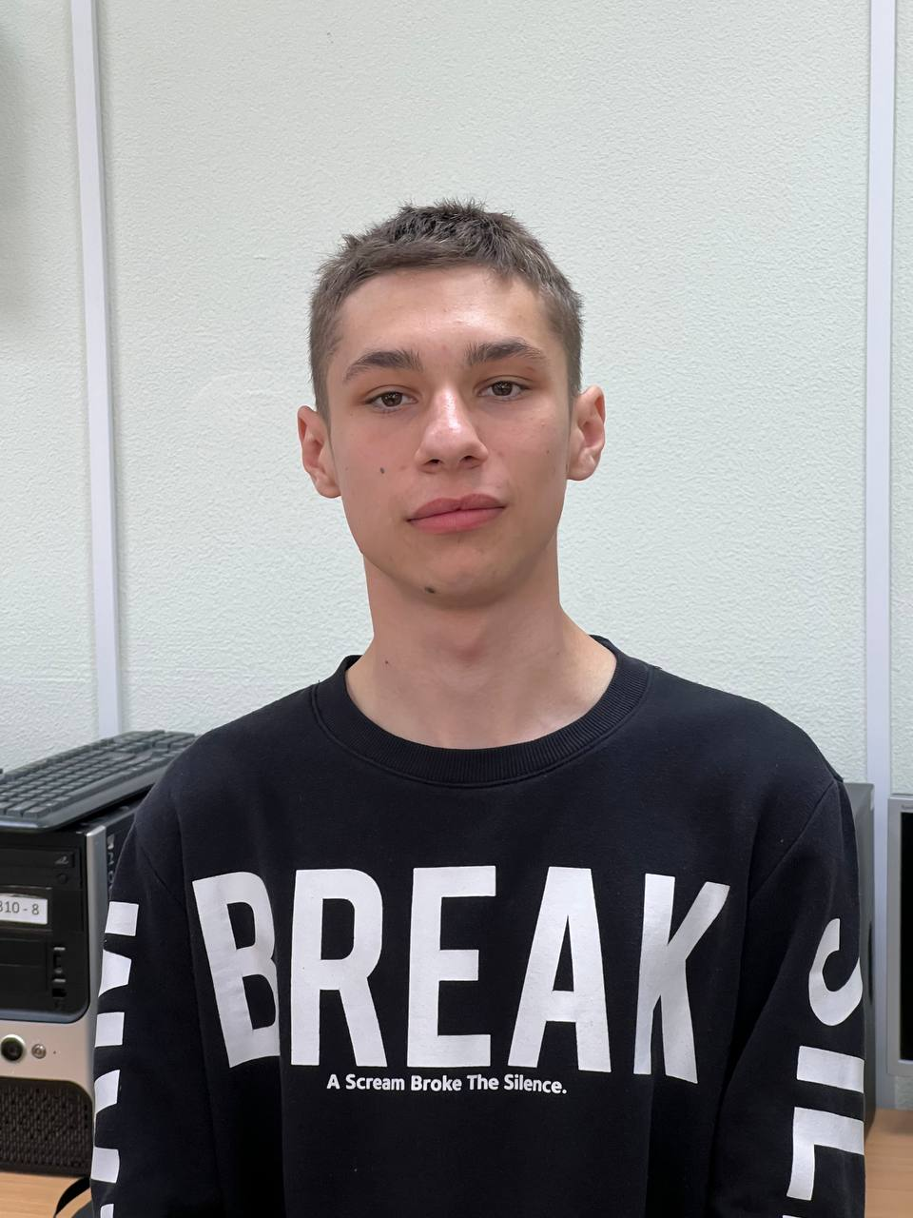
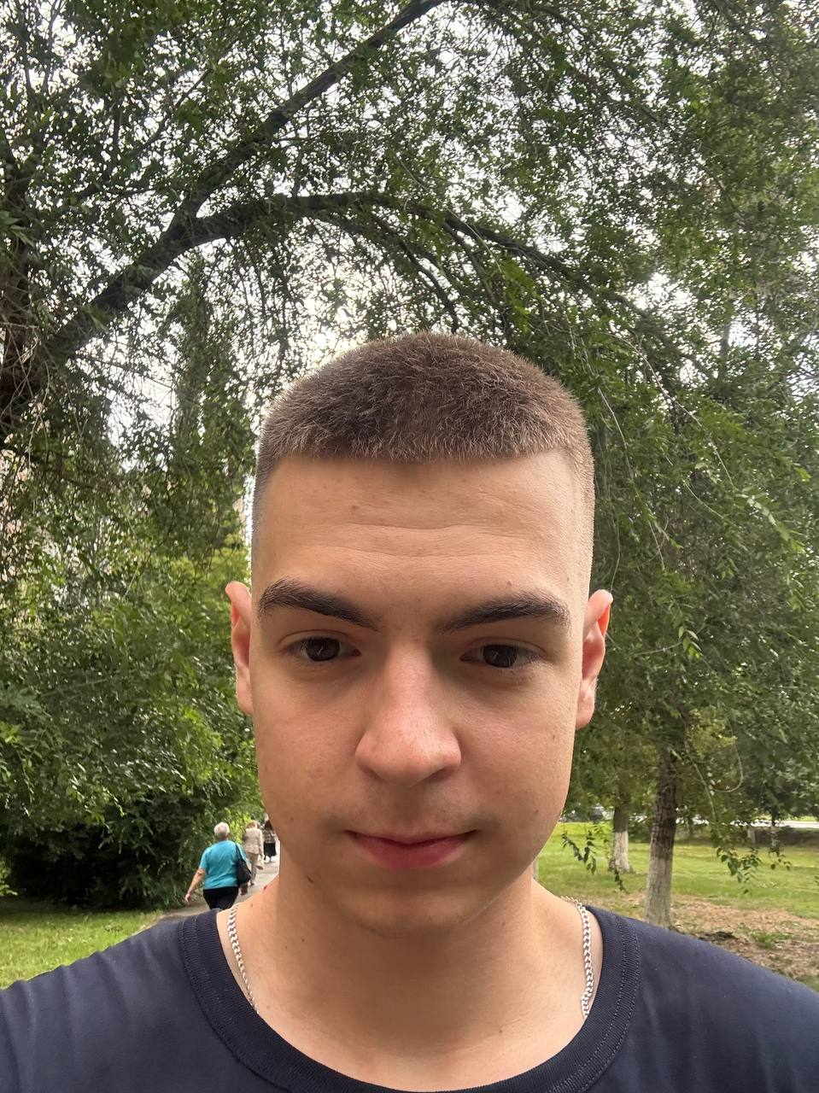
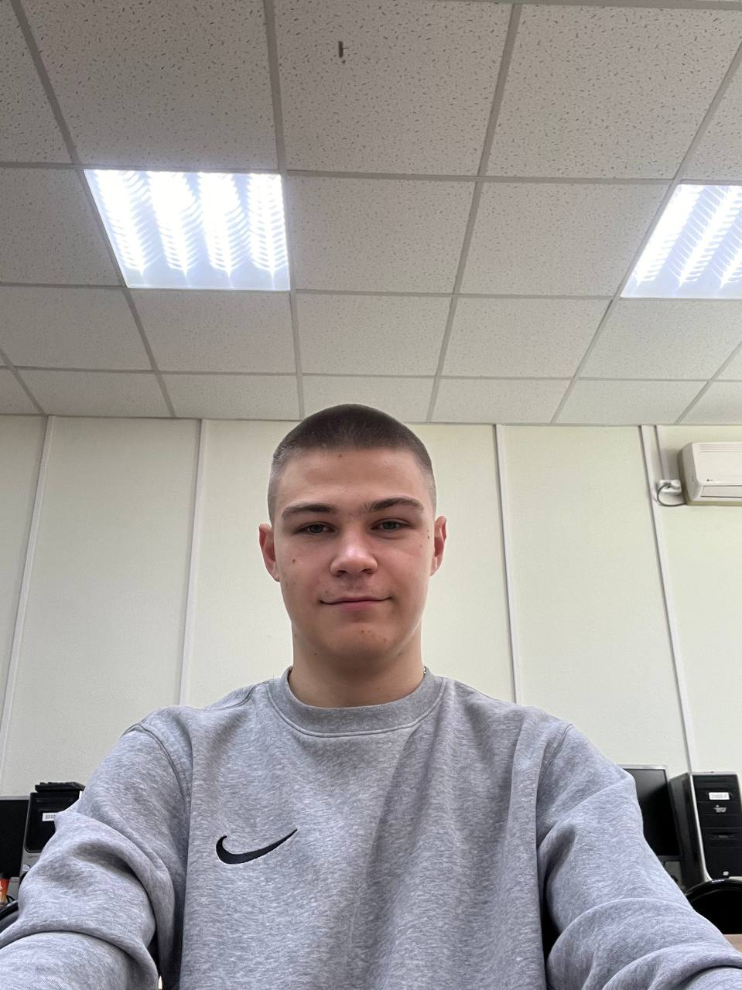
Команда проекта
Петросян Армен Арташесович,
Разработчик,
ID 6181732
Давиденко Владислав Евгеньевич,
Лидер
ID 7057623
Белов Валерий Сергеевич,
Разработчик,
ID 7057624

Slide 9
+79873410292
+79538354487
tgbelova75@gmail.com
davidenkovladislav2005@mail.ru

